Slide 1




  Φυσική Εικόνας & Ήχου ΙΙ (Θ)
Ανοικτά Ακαδημαϊκά Μαθήματα στο ΤΕΙ Αθήνας
Ενότητα 5: Pinhole Camera ή Κάμερα Μικροσκοπικής Οπής
Αθανάσιος Αραβαντινός
Τμήμα Φωτογραφίας & Οπτικοακουστικών
Το περιεχόμενο του μαθήματος διατίθεται με άδεια Creative Commons εκτός και αν αναφέρεται διαφορετικά | Το έργο υλοποιείται στο πλαίσιο του Επιχειρησιακού Προγράμματος «Εκπαίδευση και Δια Βίου Μάθηση» και συγχρηματοδοτείται από την Ευρωπαϊκή Ένωση (Ευρωπαϊκό Κοινωνικό Ταμείο) και από εθνικούς πόρους.

Slide 2
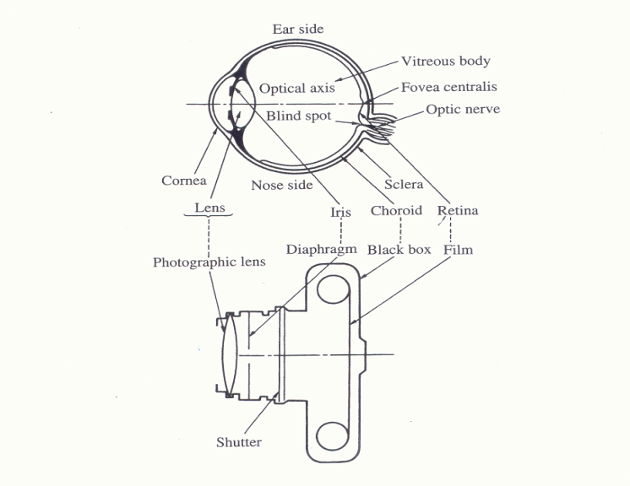
Ανθρώπινος Οφθαλμός - Κάμερα

Slide 3
Κάμερα - Ανθρώπινος Οφθαλμός
Κάμερα – φωτοευαίσθητο υλικό.
Φωτογραφικός Φακός.
Κλείστρο.
Διάφραγμα.
Φιλμ ή φωτοστοιχείο.
Οφθαλμός – εγκέφαλος.
Κερατοειδής – κρυσταλοειδής φακός.
Βλέφαρο.
Ίριδα.
Αμφιβληστροειδής.

Slide 4
Αρχή λειτουργιάς φωτογραφικής μηχανής
Φωτογραφικός φακός
Φωτοφράκτης (ή Κλείστρο)
Διάφραγμα (ή Άνοιγμα)
Φιλμ (Αναλογικό ή Ψηφιακό)

Slide 5
Φωτογραφικός φακός
Σκοπός: Η συλλογή του φωτός από το θέμα και η κατάλληλη εστίαση του σε φωτοευαίσθητη επιφάνεια.
Εστιακή απόσταση: Η απόσταση που χωρίζει το εστιασμένο είδωλο ενός πολύ μακρινού αντικειμένου από τον φωτογραφικό φακό.
Μεγάλη εστιακή απόσταση αντιστοιχεί σε μεγάλη μεγέθυνση.

Slide 6
Φωτοφράκτης (ή Κλείστρο) 1/2
Σκοπός: «Προστατεύει» την φωτοευαίσθητη επιφάνεια από το εισερχόμενο φως, καθορίζει τον χρόνο έκθεσης.
Πρόκειται για Φωτοφράκτη ή κλείστρο (εστιακού επιπέδου ή διαφραγματικός).
Αναφέρεται και σαν «ταχύτητα» φωτογράφισης, η τιμή της αντιστοιχεί σε αντίστροφα του δευτερολέπτου (π.χ. ταχύτητα 125 σημαίνει ότι ο χρόνος έκθεσης έχει διάρκεια : 1/125 sec).

Slide 7
Φωτοφράκτης (ή Κλείστρο) 2/2
Ισχύουν:
Διπλάσια η τιμή ταχύτητας ~ μισή η ποσότητα του φωτός που αξιοποιείται.
Μισή η τιμή ταχύτητας ~ διπλάσια η ποσότητα του φωτός.
Φωτογραφικές Επιπτώσεις:
Μικρές Ταχύτητες ~ «κουνημένη» απεικόνιση.
Μεγάλες Ταχύτητες ~ «παγωμένη» η κίνηση.

Slide 8
ΔΙΑΦΡΑΓΜΑ
(ή ΑΝΟΙΓΜΑ ΦΑΚΟΥ ή ΣΤΟΠ)
Σκοπός : Πρόκειται για άνοιγμα κυκλικού σχήματος πολύ κοντά στον φωτογραφικό φακό. Καθορίζει την ποσότητα του φωτός που εισέρχεται στη φωτογραφική μηχανή.
Αναφέρεται σαν αριθμός f και είναι το πηλίκο
(εστιακή απόσταση προς την διάμετρο του ανοίγματος δηλαδή f / D).
Έτσι, μεγάλο f number σημαίνει μικρό άνοιγμα.

Slide 9
Διάφραγμα
(ή Άνοιγμα φακού ή Στοπ)
Ισχύουν :
Αύξηση κατά 1 στοπ
( x 1.414 ) ~ μισή ποσότητα φωτός
Ελάττωση κατά 1 στοπ
( : 1.414 ) ~ διπλάσια ποσότητα φωτός
Φωτογραφικές Επιπτώσεις :
Μεγάλο f number (π.χ. 11 ή και 16) ~ Μεγάλο βάθος πεδίου.
Μικρό f number (π.χ. 2 ή 2.8) ~ Μικρό βάθος πεδίου.

Slide 10
Φιλμ (Αναλογικό ή Ψηφιακό) 1/2
Σκοπός : Η ανίχνευση φωτός, φωτόνια προσπίπτουν στην επιφάνεια και προκαλούν χημική ή άλλη διαδικασία
(π.χ. φωτοηλεκτρικό φαινόμενο).
Ευαισθησία (ή Ταχύτητα) φιλμ : Εκφράζεται σε ASA.
Μεγάλη τιμή ASA σημαίνει γρήγορο φιλμ δηλαδή λειτουργεί και σε πολύ «χαμηλά» επίπεδα φωτισμού.

Slide 11
Φιλμ (Αναλογικό ή Ψηφιακό) 2/2
Φιλμ διπλάσιας ευαισθησίας (ASA) λειτουργούν με 1 στοπ λιγότερο.
Σε έντονο ηλιακό φως ισχύει : Διάφραγμα f16 και ταχύτητα 1/ASA (π.χ. 1 / 125).
Φωτογραφικές επιπτώσεις : Το ευαίσθητο (ή γρήγορο φιλμ) διαθέτει μεγάλο κόκκο και έτσι έχει μικρή διακριτική ικανότητα.

Slide 12
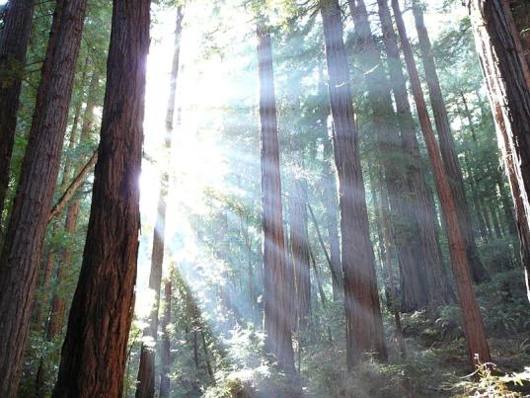
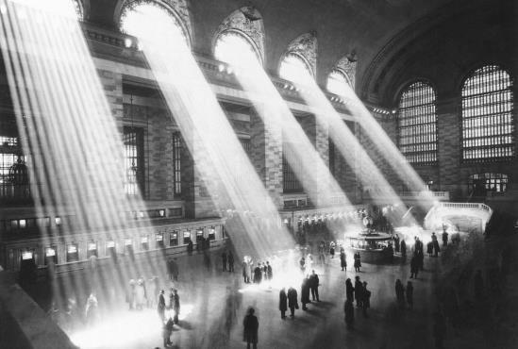
Διάχυση ηλιακών ακτίνων
“Trees and sunshine” από Richs5812 διαθέσιμο ως κοινό κτήμα
photo.sf.co.ua

Slide 13
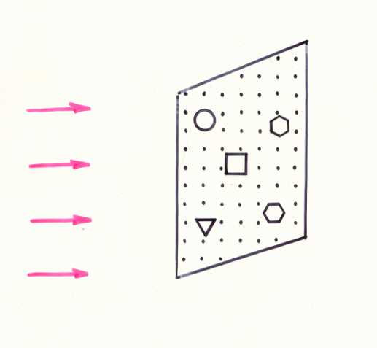
Φωτεινά ίχνη ανοιγμάτων 1/2
Τα φωτεινά ίχνη των ηλιακών ακτίνων για όλα ανεξαρτήτως τα ανοίγματα είναι κυκλικου σχήματος.

Slide 14
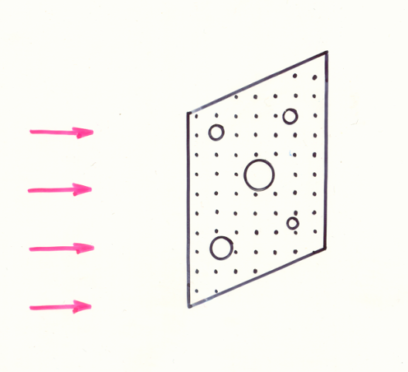
Φωτεινά ίχνη ανοιγμάτων 2/2
Τα φωτεινά ίχνη των ηλιακών ακτίνων για όλα τα ανοίγματα είναι φωτεινοί δίσκοι ιδιου μεγεθους.

Slide 15
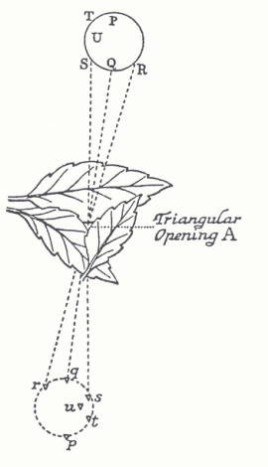
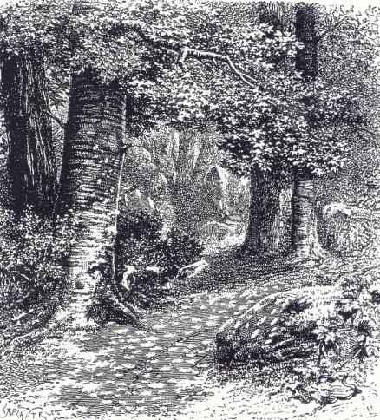
Ανοίγματα σε φυλλώματα
bonnerweb.de
archive.oapd.inaf.it

Slide 16
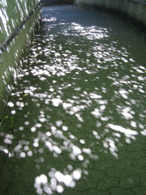

Ηλιακά ίχνη σε επίπεδες επιφάνειες
didaktik.physik.uni-due.de
blogdeespanol.com

Slide 17
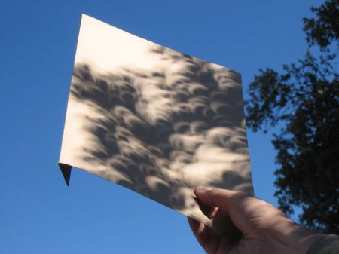
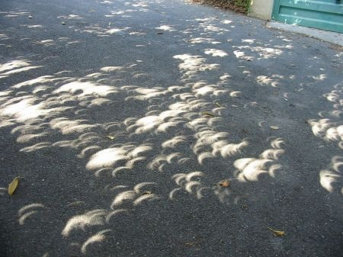
Ηλιακά ίχνη, περίπτωση έκλειψης 1/2
sunstopper.wordpress.com

Slide 18
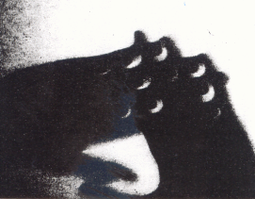
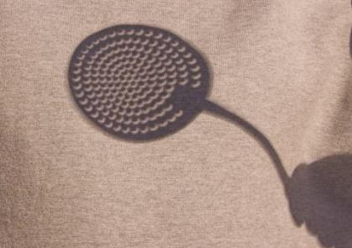
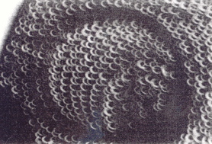
Ηλιακά ίχνη, περίπτωση έκλειψης 2/2
ms.ryerson.tripod.com
raiateabac.blogspot.gr

Slide 19
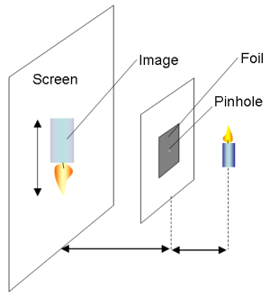
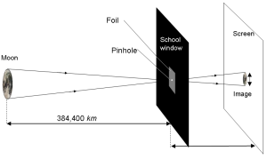
Μικροσκοπικά ανοίγματα
www-outreach.phy.cam.ac.uk

Slide 20
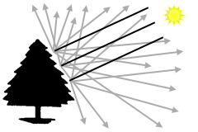
Διάχυση ηλιακών ακτίνων
digital-photography-school.com

Slide 21
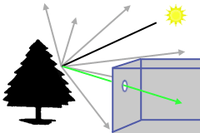
Διέλευση ακτίνας μέσω μικρού ανοίγματος
digital-photography-school.com

Slide 22
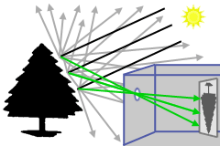
Διέλευση ακτίνων μέσω μικρού ανοίγματος
digital-photography-school.com

Slide 23
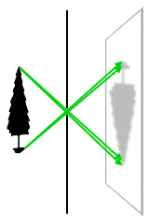
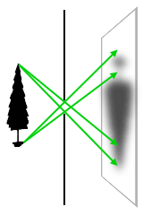
Μεταβολή της αντίθεσης με το μέγεθος του ανοίγματος
digital-photography-school.com

Slide 24
Τι είναι Pinhole Φωτογράφιση;
Πρόκειται για φωτογραφική μέθοδο όπου η θεματολογία απεικονίζεται μέσω της διέλευσης (σε σκοτεινό θάλαμο) φωτεινών ακτίνων από ιδιαίτερα μικρό άνοιγμα κυκλικού συνήθως σχήματος.
Η μέθοδος αυτή αξιοποιεί το φαινόμενο της ευθύγραμμης διάδοσης του φωτός.

Slide 25
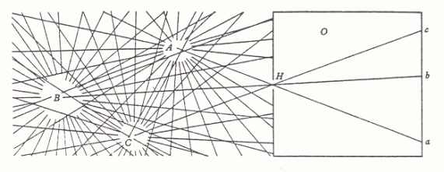
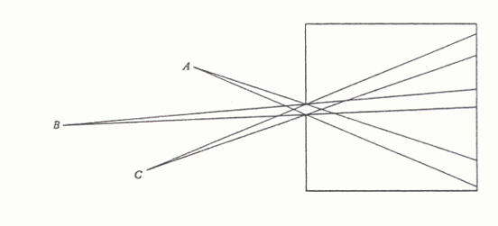
Pinhole, αρχή λειτουργίας

Slide 26
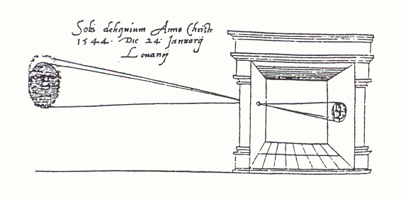
Camera obscura
Έκλειψη ήλιου 24. 1. 1544
fotoartmagazine.gr

Slide 27
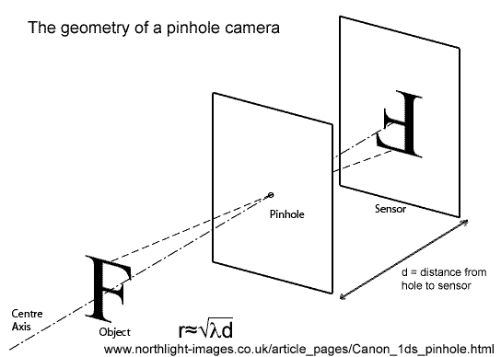
Pinhole Camera ή
Κάμερα μικροσκοπικής οπής
northlight-images.co.uk

Slide 28
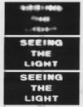
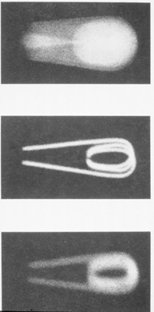
Μεταβολή της σαφήνειας με την διάμετρο του ανοίγματος 1/2

Slide 29
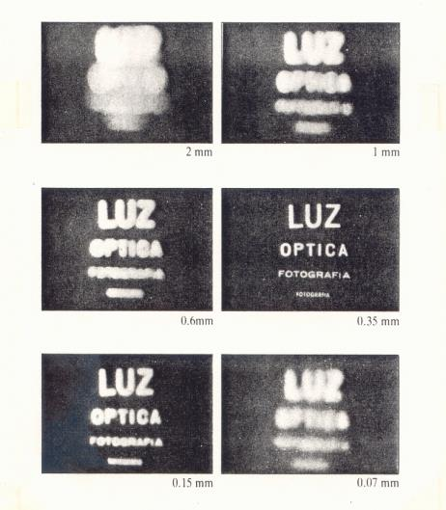
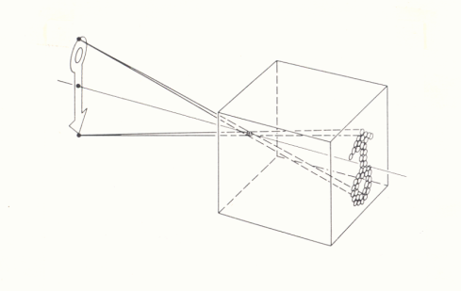
Μεταβολή της σαφήνειας με την διάμετρο του ανοίγματος 2/2

Slide 30
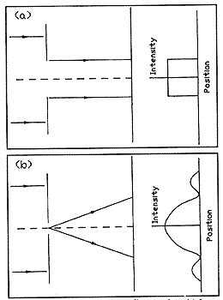
Γεωμετρική Οπτική «εναντίον»
Κυματικής Οπτικής
Μεγάλη pinhole σημαίνει Γεωμετρική Οπτική, ευθύγραμμη διάδοση φωτός.
Μικρή pinhole σημαίνει Κυματική Οπτική, φαινόμενο περίθλασης.

Slide 31
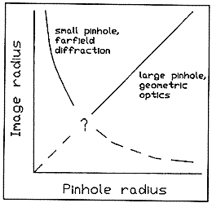
Υπολογισμός της κατάλληλης διαμέτρου d για pinhole
Στη περιοχή της τομής θα πρέπει να ισχύει:
( 1.22 λ f ) / d = d
και έτσι υπολογίζεται η τιμή της διαμέτρου d:
d² ~ 1.22 (λ f)

Slide 32
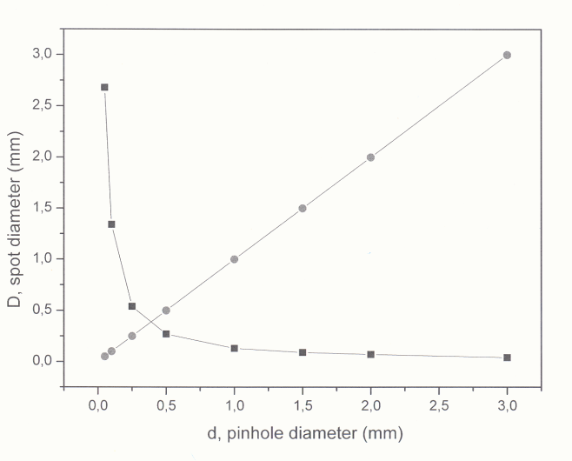
Υπολογισμός της κατάλληλης διαμέτρου D για pinhole (f=20cm)

Slide 33
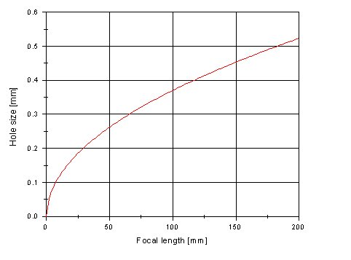
Μέγεθος pinhole (d) – εστιακή απόσταση (f)

Slide 34
Τι ταχύτητα απαιτείται;
Ο γενικός εμπειρικός κανόνας είναι :
Ο χρόνος έκθεσης είναι 1000 φορές μεγαλύτερος από αυτόν που χρειάζεται
(με διάφραγμα f / 5.6) η συμβατική φωτογράφιση της ίδιας θεματολογίας.
Εάν π.χ. χρειάζεται 1/125 s τότε με την pinhole η χρονική διάρκεια της έκθεσης είναι περίπου : 1000 1/125 = 8 s.

Slide 35
Ενδεικτικοί χρόνοι έκθεσης pinhole
(d=0.5mm, f =100mm και 100 ISO)
Έντονο ηλιακό φως με ανακλάσεις
Έντονο ηλιακό φως
Ήλιος ομιχλώδης
(hazy sun)
Λίγα σύννεφα
Πυκνή συννεφιά
(overcast)
1 second
2 seconds
4 seconds
10 seconds
25 seconds

Slide 36
Γνωρίσματα Ειδώλων από Pinhole
Είναι αντεστραμμένα ως προς τα φωτογραφούμενα αντικείμενα.
Είναι ελάχιστα φωτεινά (έχουν δηλαδή μικρή λαμπρότητα).
Έχουν σχετική ασάφεια στην εστίαση (κύκλοι σύγχυσης).

Slide 37
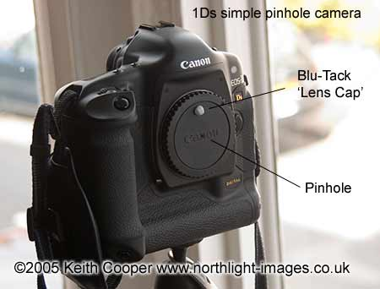
Φωτογραφική μηχανή pinhole 1/2
northlight-images.co.uk

Slide 38
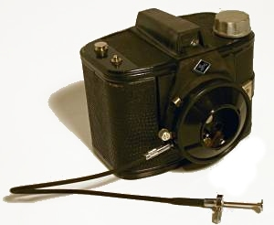
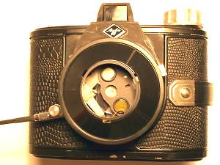
Φωτογραφική μηχανή pinhole 2/2
feuerbacher.net

Slide 39
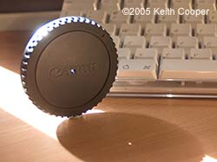
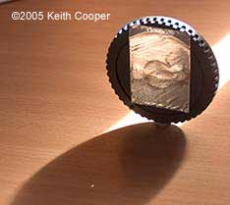
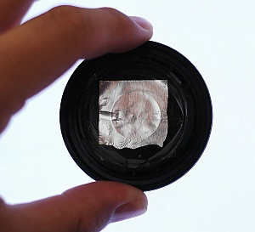
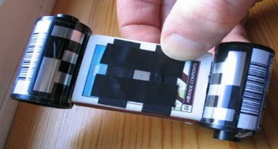
Μικροσκοπικά ανοίγματα (pinhole)
northlight-images.co.uk
ine-art-photo.blogspot.gr

Slide 40
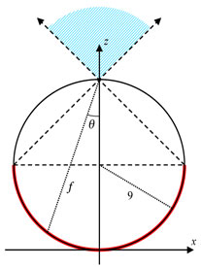
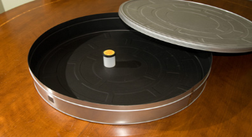
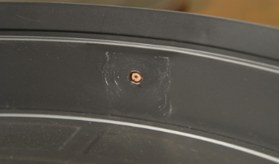
Πανοραμική pinhole camera 1/2
kodak.com

Slide 41


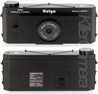

Πανοραμική pinhole camera 2/2
funsci.com

Slide 42
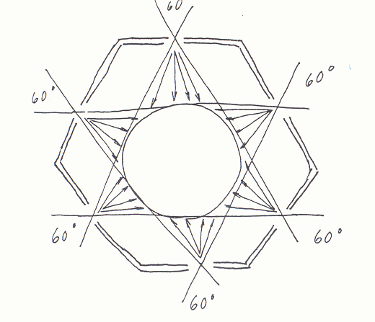
Πανοραμική διάταξη με
6 pinholes

Slide 43
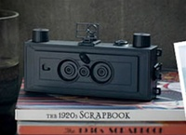
Στερεοσκοπική pinhole camera
goods.ruten.com.tw

Slide 44
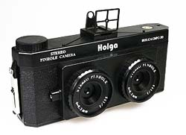
Στερεοσκοπική pinhole camera
freestylephoto.biz

Slide 45

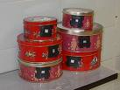
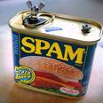
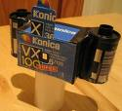
Ερασιτεχνική
Pinhole camera

Slide 46
Διαφορές της συμβατικής με την pinhole φωτογράφιση
Συμβατική
Μικρή έκθεση.
Σχετικά μικρό βάθος πεδίου.
Χρωματικό σφάλμα.
Καμπύλωση πεδίου.
Όχι απαραίτητος ο μηχανισμός στήριξης.
Pinhole
Μεγάλη έκθεση (>5s).
Πάρα πολύ μεγάλο βάθος πεδίου.
Δεν παρουσιάζει Χ.Σ.
Όχι παραμορφώσεις (αρχιτεκτονική φωτ.).
Μηχανισμός στήριξης είναι απαραίτητος.

Slide 47




Pinhole Φωτογραφίες 1/5

Slide 48

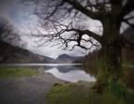


Pinhole Φωτογραφίες 2/5

Slide 49




Pinhole Φωτογραφίες 3/5

Slide 50




Pinhole Φωτογραφίες 4/5

Slide 51




Pinhole Φωτογραφίες 5/5
©While the shade gets onto middle, από jonespointfilm

Slide 52





Worldwide Pinhole day

Slide 53

The next pinhole day is
April 25, 2010
nucleoimagemlatentebh.blogspot.gr

Slide 54
Τέλος Ενότητας

Slide 55
Σημειώματα

Slide 56
Σημείωμα Αναφοράς
Copyright Τεχνολογικό Εκπαιδευτικό Ίδρυμα Αθήνας, Αθανάσιος Αραβαντινός 2014. Αθανάσιος Αραβαντινός. «Φυσική Εικόνας & Ήχου ΙΙ (Θ). Ενότητα 5: Pinhole Camera ή Κάμερα Μικροσκοπικής Οπής». Έκδοση: 1.0. Αθήνα 2014. Διαθέσιμο από τη δικτυακή διεύθυνση: ocp.teiath.gr.

Slide 57

Σημείωμα Αδειοδότησης
Το παρόν υλικό διατίθεται με τους όρους της άδειας χρήσης Creative Commons Αναφορά, Μη Εμπορική Χρήση Παρόμοια Διανομή 4.0 [1] ή μεταγενέστερη, Διεθνής Έκδοση. Εξαιρούνται τα αυτοτελή έργα τρίτων π.χ. φωτογραφίες, διαγράμματα κ.λ.π., τα οποία εμπεριέχονται σε αυτό. Οι όροι χρήσης των έργων τρίτων επεξηγούνται στη διαφάνεια «Επεξήγηση όρων χρήσης έργων τρίτων».
Τα έργα για τα οποία έχει ζητηθεί άδεια αναφέρονται στο «Σημείωμα Χρήσης Έργων Τρίτων».
[1] http://creativecommons.org/licenses/by-nc-sa/4.0/
Ως Μη Εμπορική ορίζεται η χρήση:
που δεν περιλαμβάνει άμεσο ή έμμεσο οικονομικό όφελος από την χρήση του έργου, για το διανομέα του έργου και αδειοδόχο
που δεν περιλαμβάνει οικονομική συναλλαγή ως προϋπόθεση για τη χρήση ή πρόσβαση στο έργο
που δεν προσπορίζει στο διανομέα του έργου και αδειοδόχο έμμεσο οικονομικό όφελος (π.χ. διαφημίσεις) από την προβολή του έργου σε διαδικτυακό τόπο
Ο δικαιούχος μπορεί να παρέχει στον αδειοδόχο ξεχωριστή άδεια να χρησιμοποιεί το έργο για εμπορική χρήση, εφόσον αυτό του ζητηθεί.

Slide 58
Επεξήγηση όρων χρήσης έργων τρίτων
©
Δεν επιτρέπεται η επαναχρησιμοποίηση του έργου, παρά μόνο εάν ζητηθεί εκ νέου άδεια από το δημιουργό.
διαθέσιμο με άδεια CC-BY
Επιτρέπεται η επαναχρησιμοποίηση του έργου και η δημιουργία παραγώγων αυτού με απλή αναφορά του δημιουργού.
διαθέσιμο με άδεια CC-BY-SA
Επιτρέπεται η επαναχρησιμοποίηση του έργου με αναφορά του δημιουργού, και διάθεση του έργου ή του παράγωγου αυτού με την ίδια άδεια.
διαθέσιμο με άδεια CC-BY-ND
Επιτρέπεται η επαναχρησιμοποίηση του έργου με αναφορά του δημιουργού.
Δεν επιτρέπεται η δημιουργία παραγώγων του έργου.
διαθέσιμο με άδεια CC-BY-NC
Επιτρέπεται η επαναχρησιμοποίηση του έργου με αναφορά του δημιουργού.
Δεν επιτρέπεται η εμπορική χρήση του έργου.
διαθέσιμο με άδεια CC-BY-NC-SA
Επιτρέπεται η επαναχρησιμοποίηση του έργου με αναφορά του δημιουργού
και διάθεση του έργου ή του παράγωγου αυτού με την ίδια άδεια.
Δεν επιτρέπεται η εμπορική χρήση του έργου.
διαθέσιμο με άδεια CC-BY-NC-ND
Επιτρέπεται η επαναχρησιμοποίηση του έργου με αναφορά του δημιουργού.
Δεν επιτρέπεται η εμπορική χρήση του έργου και η δημιουργία παραγώγων του.
διαθέσιμο με άδεια
CC0 Public Domain
Επιτρέπεται η επαναχρησιμοποίηση του έργου, η δημιουργία παραγώγων αυτού και η εμπορική του χρήση, χωρίς αναφορά του δημιουργού.
διαθέσιμο ως κοινό κτήμα
Επιτρέπεται η επαναχρησιμοποίηση του έργου, η δημιουργία παραγώγων αυτού και η εμπορική του χρήση, χωρίς αναφορά του δημιουργού.
χωρίς σήμανση
Συνήθως δεν επιτρέπεται η επαναχρησιμοποίηση του έργου.

Slide 59
Διατήρηση Σημειωμάτων
Οποιαδήποτε αναπαραγωγή ή διασκευή του υλικού θα πρέπει να συμπεριλαμβάνει:
  το Σημείωμα Αναφοράς
  το Σημείωμα Αδειοδότησης
  τη δήλωση Διατήρησης Σημειωμάτων
  το Σημείωμα Χρήσης Έργων Τρίτων (εφόσον υπάρχει)
μαζί με τους συνοδευόμενους υπερσυνδέσμους.

Slide 60

Χρηματοδότηση
Το παρόν εκπαιδευτικό υλικό έχει αναπτυχθεί στo πλαίσιo του εκπαιδευτικού έργου του διδάσκοντα.
Το έργο «Ανοικτά Ακαδημαϊκά Μαθήματα στο ΤΕΙ Αθήνας» έχει χρηματοδοτήσει μόνο την αναδιαμόρφωση του εκπαιδευτικού υλικού.
Το έργο υλοποιείται στο πλαίσιο του Επιχειρησιακού Προγράμματος «Εκπαίδευση και Δια Βίου Μάθηση» και συγχρηματοδοτείται από την Ευρωπαϊκή Ένωση (Ευρωπαϊκό Κοινωνικό Ταμείο) και από εθνικούς πόρους.

